Slide 1
Портфоліо
викладача математики,
захисту України
Любарського професійного ліцею
Зав’язуна
Михайла Олексійовича

Slide 2
Загальні відомості про вчителя
Прізвище, ім’я, по батькові: Зав’язун Михайло Олексійович
Дата народження: 15 березня 1979 року
Освіта: вища
Назва ВУЗу: Житомирський державний університет імені Івана Франка, 2011 рік
Спеціальність за дипломом: вчитель математики та основ економіки
Посада: викладач математики, захисту України
Стаж роботи: 14 років
Категорія: спеціаліст І категорії, педагогічне звання – старший викладач
Предмет, що викладає: математика, захист України
Курси підвищення кваліфікації: математики – 2020, 2021, 2022 роки, Захист України – 2021 рік

Slide 3
Мета портфоліо
Проведення
самоаналізу та самооцінки
професійної діяльності
за міжатестаційний період
з 2018 по 2023 роки

Slide 4
Моє педагогічне кредо
Учитись важко, а учить ще важче.
Але не мусиш зупинятись ти.
Як учням віддаєш усе найкраще,
то й сам сягнеш нової висоти!
Життєве кредо
Віддай людині крихітку себе.
За це душа поповнюється світлом
Методична проблема, над якою працюю:
“Координація пізнавального процесу, підвищення творчості активності і кваліфікації відповідно до нововведень та інновацій”

Slide 5
Сучасні технології навчання,
які я використовую в своїй роботі
1 | Здоров’язберігаючі технології ( Автор Н.К. Смірнов) | Фізкультхвилики Вправи для очей
2 | Особистісно-орієнтований підхід ( Автор І.С. Якиманська) | Використовую дидактчні матеріали, відповідно рівня підготовки та здібностей конкретного учня
3 | Ігрові технології ( Автор І.В. Єгорченко) | Задачі-рисунки, задачі-жарти, задачі з неповними або зайвими даними,
4 | Інтерактивні технології ( Автор О. Пометун, Л. Пироженко.) | кооперативне, колективно-групове навчання, ситуативне моделювання, опрацювання дискусійних питань.
5 | Інформаційно-комунікаційні технології (Деннніс Стівенсон) | Навчально методичні комплекси, презентації, публікації, тестові системи
6 | Технології проектного навчання (Автор Д. Дьюн) | Творча робота учнів над вирішенням поставленої задачі, результатом якої є проект

Slide 6
Нестандартні уроки
які я практикую
Уроки-подорожі
Уроки-ігри
Урок захисту проектів
Урок однієї
задачі
Урок-семінар
Урок-конференція
Урок-залік

Slide 7
Навчально-методична робота
Виступи на засіданнях методоб’єднань, обласних методичних секціях викладачів математики, фізики, Захисту України, класних керівників, педрадах.
Створення презентацій до уроків математики та Захисту України.
Розробки конспектів нестандартних уроків, сценаріїв виховних заходів, дидактичних матеріалів до уроків.
Використання інноваційних технологій навчання.
Вивчення навчального матеріалу з погляду сучасних форм і методів.
Збереження психологічного здоров'я на уроках.
Використання міжпредметних зв'язків.
Участь у проекті «Ніхто не забутий, ніщо не забуто».

Slide 8
Метод проектів, орієнтований на самостійну діяльність учнів, завжди передбачає вирішення конкретної проблеми

Slide 9
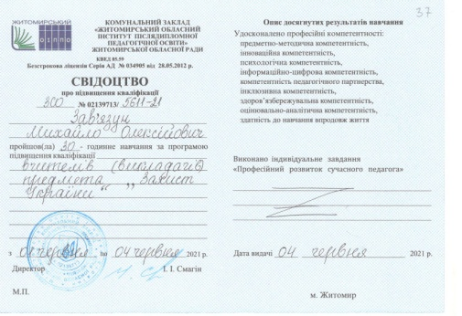
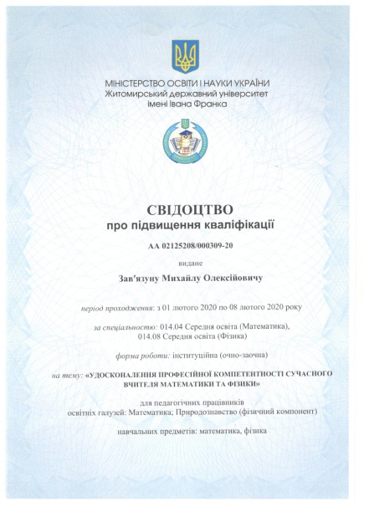
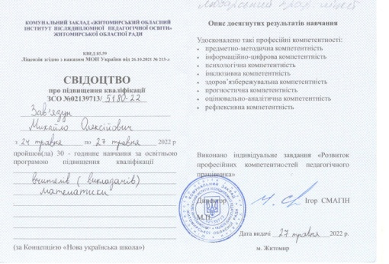
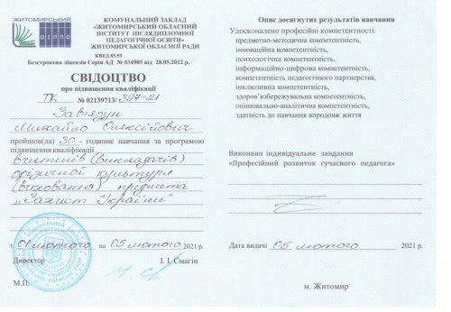
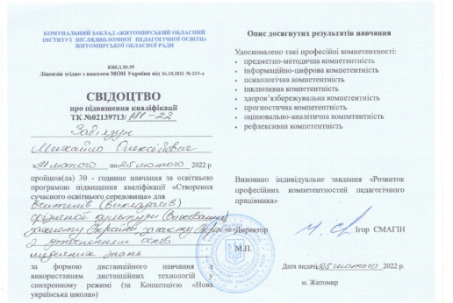
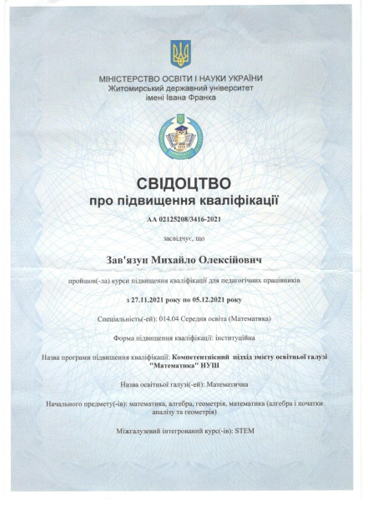
Курси підвищення кваліфікації
Вчителя математики
Вчителя Захисту України

Slide 10
Розроблені та підготовлені до друку навчально-методичні матеріали
Друк:
https://naurok.com.ua/, березень 2023р
Проект: “Математика в житті людини”
Методичні розробки уроків:
Предмет Захист України:
«Основні методи надання домедичної допомоги в умовах бойових дій»
Предмет математика:
«Призми та її види»

Slide 11
Участь в обласному конкурсі на кращий дистанційний курс з предмета “Математика”

Slide 12
Був науковим керівником при підготовці учасниці МАН

Slide 13
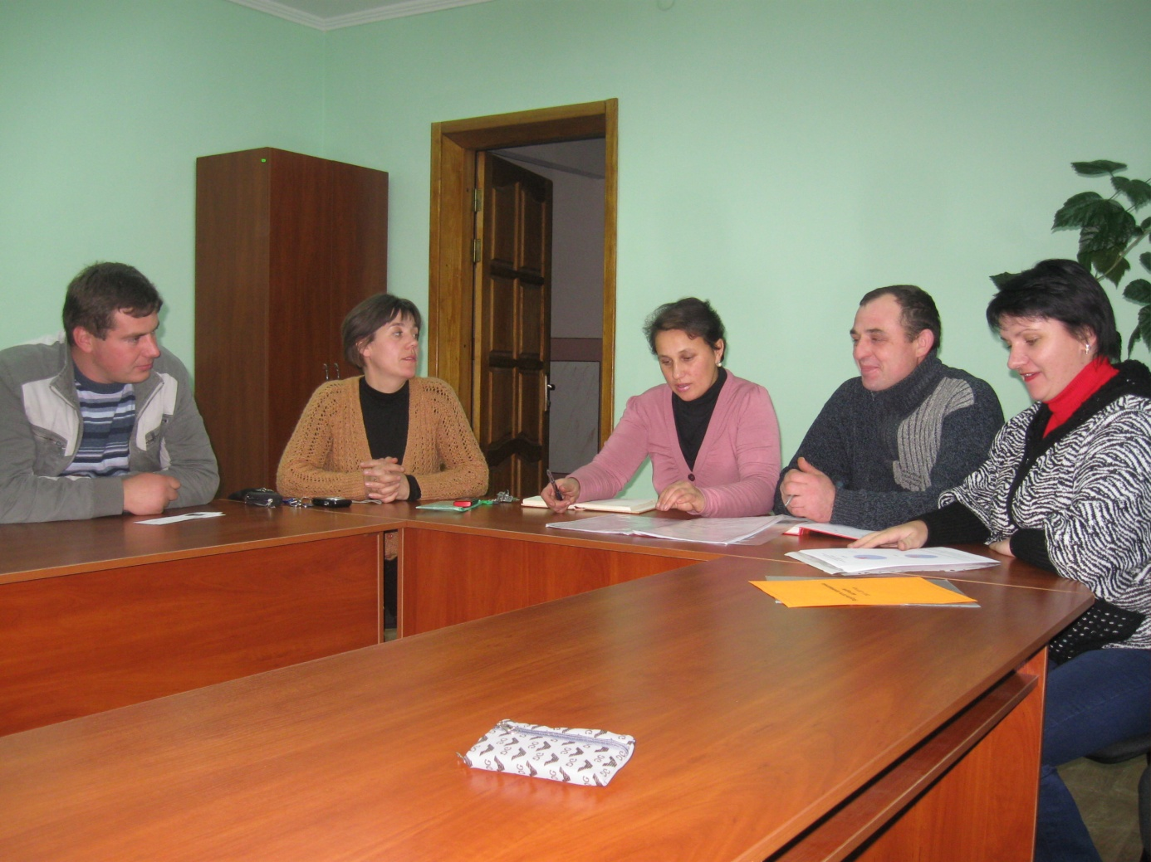
Участь в роботі методичної комісії класних керівників

Slide 14
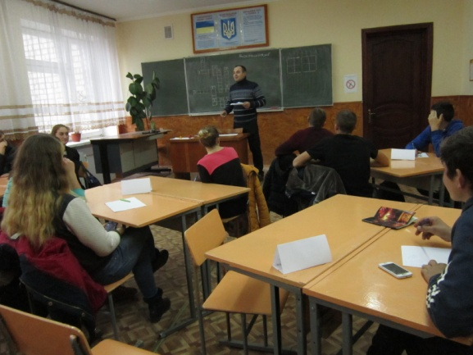
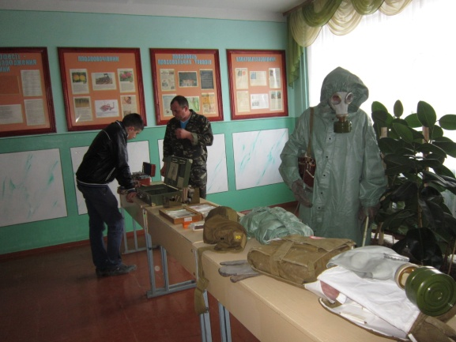
Позакласна робота
Предметні тижні з математики.
Підготовка до обласної олімпіади з захисту України.
Проведення Дня цивільного захисту.

Slide 15
Виховна робота
Велику роль у своїй роботі приділяю вихованню учнів.
Багато років працюю класним керівником.
Свої відносини з дітьми я намагаюсь будувати на сприйнятті їх як цінностей, на любові до них і виходячи з цього, свою виховну діяльність спрямовую на розвиток унікальної сутності кожної дитини як особистості.
Робота організовується таким чином, що учням приходиться міркувати, співставляти, порівнювати побачене з вже своїми власними погляди на людські цінності та якості.
У повсякденному житті намагаюся вчити дітей сприймати життя мужньо, відповідати за свої вчинки, шукати корисне із втрат та поразок, діяти і жити для того, щоб світ став кращим, отримувати насолоду від життя, роботи, навчання, від спілкування з природою, мистецтвом, музикою, людьми.
Завжди пам’ятаю: моє завдання у вихованні дітей – допомогти їм стати особистостями з позитивними рисами, почуттям власної гідності, навчити поважати тих, хто їх оточує, адаптуватись до мінливої навколишньої дійсності.

Slide 16
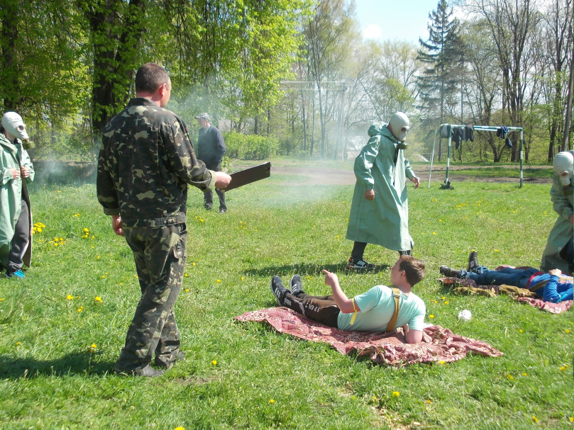
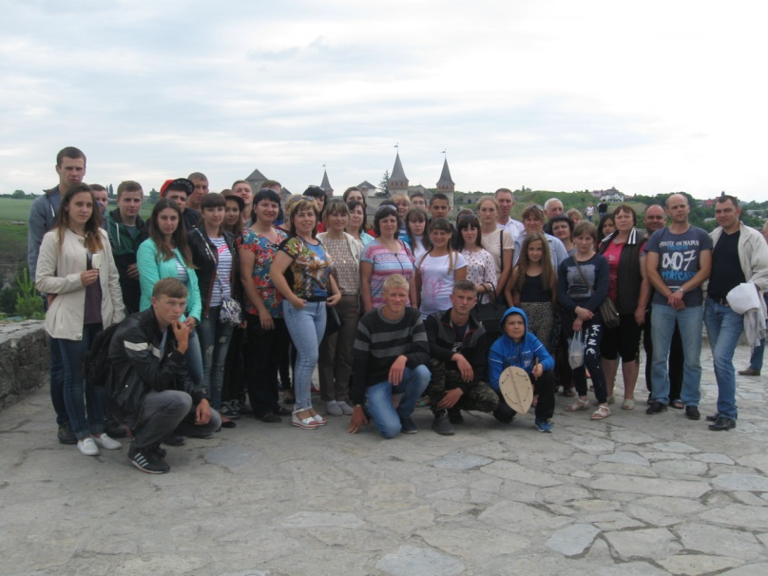
Класний керівник
Дати дітям радість праці,
радість успіху у навчанні,
здобути в їхніх серцях почуття гордості,
власної гідності -
це перша заповідь вихователя.
В.О.Сухомлинський

Slide 17
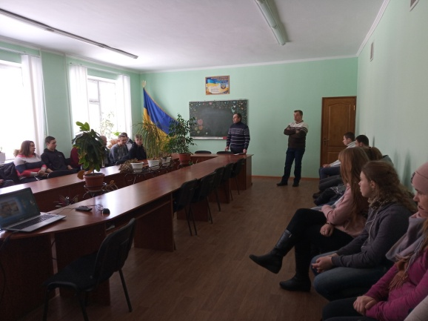
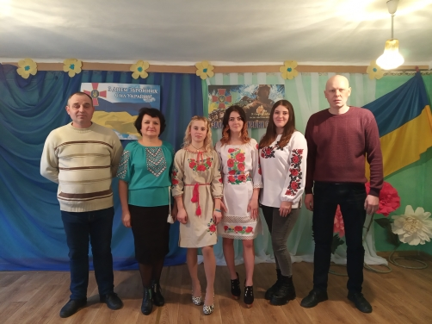
Розробляю сценарії та проводжу загальноліцейські заходи:

Slide 18
Висновок
Використання педагогічних інноваційних технологій на уроках дає можливість покращити якість засвоєння та відтворення матеріалу.
Нові педагогічні методики та ігрові форми навчання зацікавлюють та стимулюють учнів до подальшого самостійного вивчення предмету.
Значно підвищується роль педагога: він менше часу витрачає на розв'язання проблем з дисципліною, педагог більше розкривається перед учнями як лідер, організатор.

Slide 19
Дякую за увагу!

